Slide 1
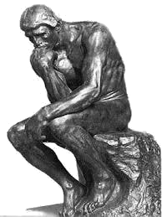

世界遺産巡りの旅
小笠原諸島（日本）
ロダン・パソコン・スクール（脳トレクイズ）
写真が6か所変化するので見つけてくださいね！
小笠原諸島の豊かで独特な自然の価値が認められ、2011年『生態系』の世界自然遺産として登録されました。東京都小笠原村に属し、都心から南へ約1,000㎞離れた太平洋上にある大小30余りの島々からなります。一般住民が住んでいるのは父島と母島のみで、大半が国立公園に指定されています。
アクセスは海路しかなく、東京の竹芝桟橋から父島行きの定期船が就航し、約24時間かかります。
かって大陸と一度も地続きになったことがないことから「東洋のガラパゴス」とも称されていてる小笠原は、ここでしか見られない貴重な動植物も多く、海や山などの自然が一番の見どころです。
小笠原古謡「丸木舟」を聴きながらご覧ください。
クリックして問題へ進んでください。

Slide 2
１
２
３

Slide 3
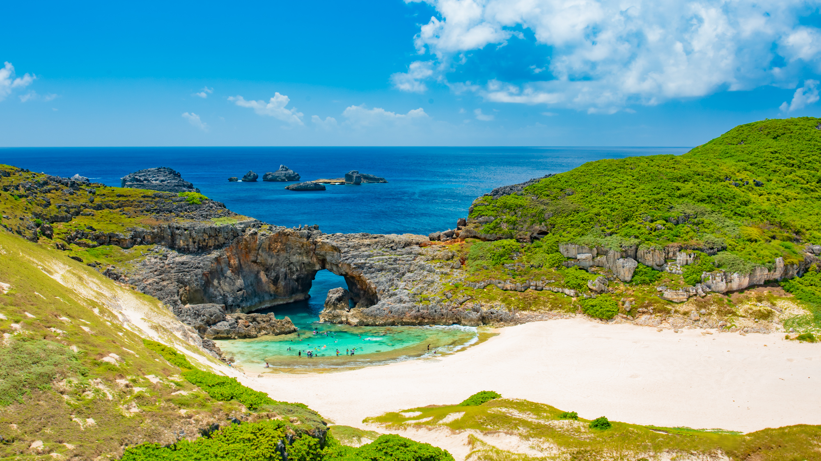


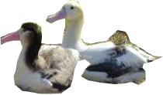
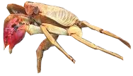
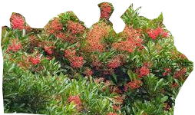
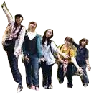
6つの変化はわかりましたか？
クリックすると次の画面に進みます。

Slide 4
終 わ り
小笠原諸島の観光はいかがでしたか？
ロダン・パソコン・スクール
現れた変化は6つです、全部わかりましたか？
分からなかった人は分かるまでチャレンジしてね！！
再チャレンジはＥＳＣキーを押してください
次いで「スライドショー」「最初から」をクリックしてください。

